Slide 1

Autor: Mgr. Jana Pavlůsková
Datum: květen 2013
Ročník: 7.
Vzdělávací oblast: Člověk a příroda
Vzdělávací obor: Zeměpis
Tematický okruh: Zeměpis světadílů
Téma: Japonsko
Anotace: Prezentace určená jako výklad k učivu o Japonsku.
Materiál je doplněn množstvím fotografií, shrnutím ve
formě otázek k opakování a odkazem na interaktivní
test k procvičení.

Slide 2
Japonsko

Slide 3
Zopakujte si:
a)Západní části
Japonsko leží na
čtyřech ostrovech
třech ostrovech
dvou ostrovech

Slide 4
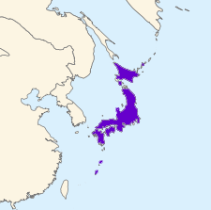
Hokkaidó
Honšú
Šikoku
Kjúšú
Obr. 1

Slide 5
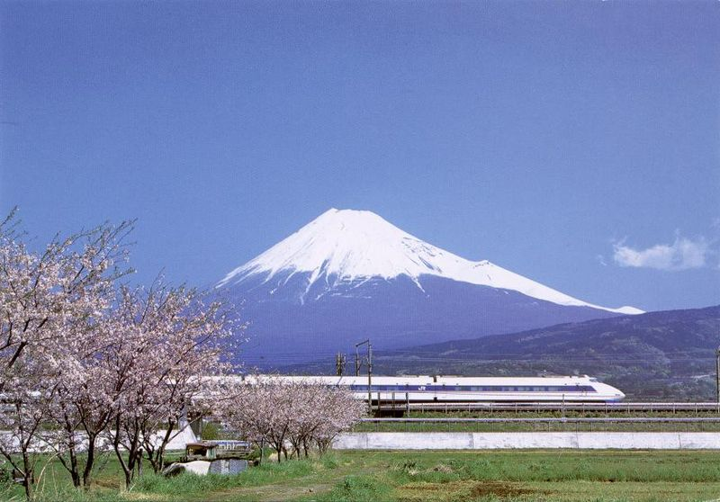
Japonsko je monarchie – císařství.
Hlavním městem je Tokio.
Měnou je japonský jen.
Jazykem je japonština.

Slide 6
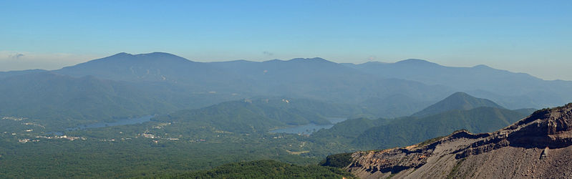
Přírodní podmínky
asi 3000sopečných ostrovů
převážně hornatý
sopky, zemětřesení, tsunami
podnebí ovlivněno polohou, oceánskými proudy a monzuny
Obr. 6

Slide 7
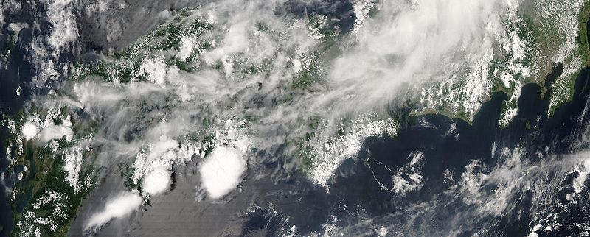
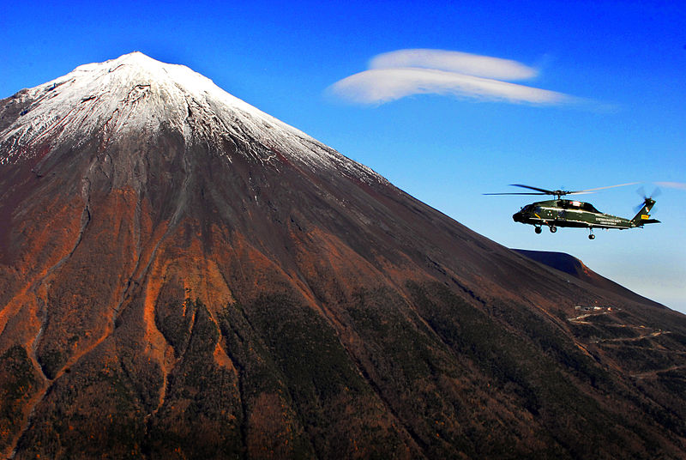
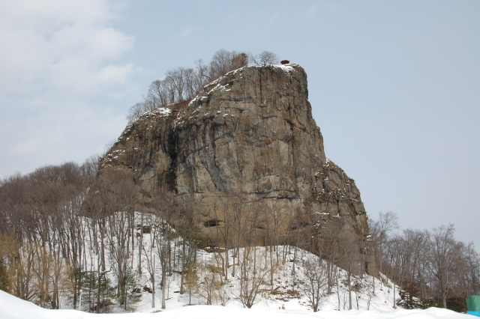
Obr. 3 – letní monzunová bouře
Obr. 5 – sopka Fujisan
Obr. 4 – hora na ostrově Honšú

Slide 8
Hospodářství
dříve zásoby stříbra, zlata,uhlí
v současnosti závislost na dovozu surovin
největší producent aut, elektroniky, lodí
vyniká moderními technologiemi
jaderné, vodní a geotermální elektrárny
nedostatek půdy
speciálně vyšlechtěné druhy rostlin
hnojiva a pesticidy
špičková mechanizace
rýže, čaj, ovoce
rybolovná velmoc

Slide 9
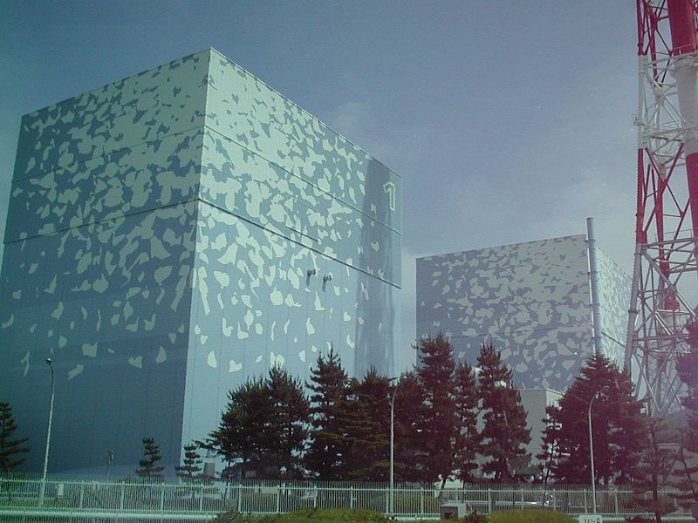
Obr. 7 – jaderná elektrárna Fukušima I.

Slide 10
Obyvatelstvo
většina obyvatelstva v hustě zalidněných aglomeracích – MEGALOPOLE
největší oblast Tokio – Jokohama (30 mil. obyvatel)
další Ósaka – Kóbe, Nagoja
nejmodernější druhy dopravy (např. vlaky Shinkanzen)
ostrovy propojeny podmořskými tunely
zachování tradice i ve velkoměstech (japonské zahrady, čajovny, chrámy)
Japonci se dožívají vysokého věku (zdravá strava)
v současnosti nízká porodnost (vládní opatření)

Slide 11
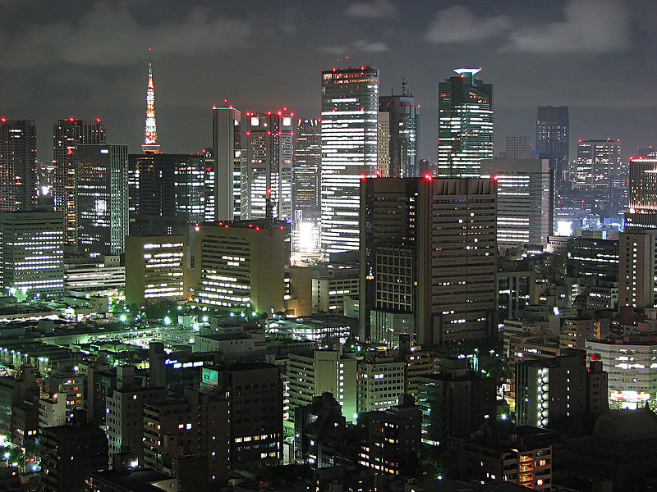
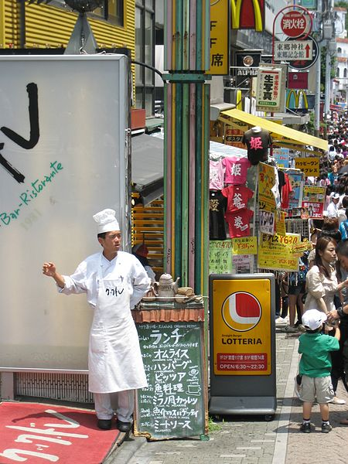
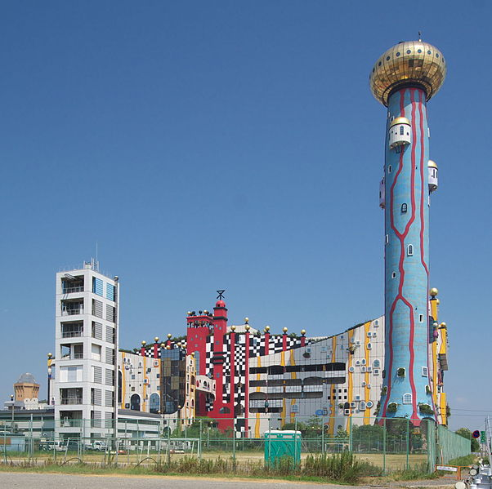
Obr. 9 – Tokio v noci
Obr. 8 - Tokio
Obr. 10 – Ósaka, centrum volného času

Slide 12
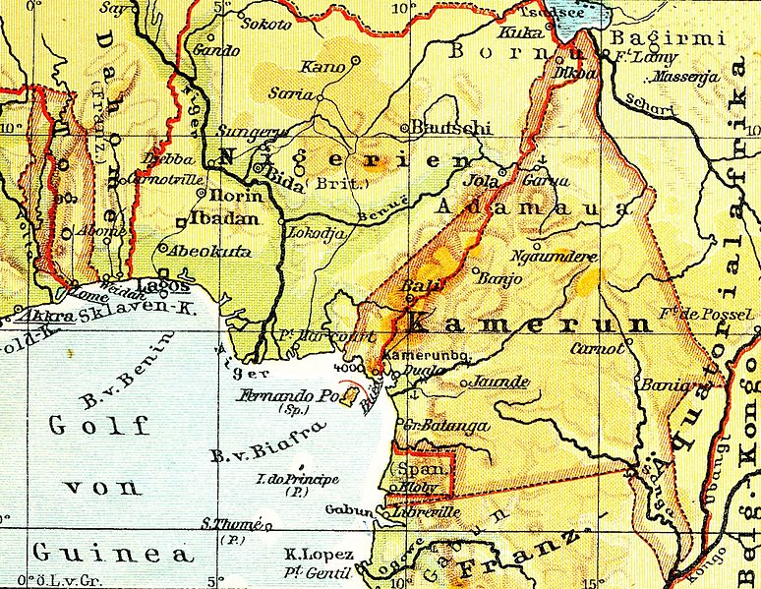
UKAŽ NA MAPĚ
Honšú, Kjúšú, Šikoku, Hókkaidó
Tokio, Jokohama, Kóbe, Ósaka
Korejský průliv, Východočínské moře, Japonské moře

Slide 13
OTÁZKY K OPAKOVÁNÍ
Jaké státoprávní uspořádání má Japonsko?
Vyjmenuj čtyři hlavní japonské ostrovy.
Popiš povrch Japonska. Jaký má vliv na zemědělství? Jak tuto situaci Japonci řeší?
Ve kterých oblastech hospodářství Japonsko vyniká?
Jaký je současný vývoj počtu obyvatelstva v Japonsku?
Vysvětli pojem megalopole a uveď příklady.
PROCVIČTE SE V TESTÍKU
http://www.zcsol.cz/zaklad/testy/form.php?&jmeno_testu=../../zaklad/stranky_predmetu/zadani_testu/z7_15_blizky_vychod.txt&img_adr=../stranky_predmetu/zadani_testu/z7_15_blizky_vychod&vymazat=ano

Slide 14
POUŽITÉ ZDROJE
Obr. 1 - historicair [2013_05_05], dostupné jako volné dílo na www: http://commons.wikimedia.org/wiki/File:Asie.svg
Obr. 2 -Swollib [2013_05_05], dostupné jako volné dílo na www: http://cs.wikipedia.org/wiki/Soubor:Mountfujijapan.jpg
Obr. 3 - Peka [2013_05_05], dostupné jako volné dílo na www: http://commons.wikimedia.org/wiki/File:Summer_thunderstorm_clouds_over_Japan.jpg
Obr. 4 - ほくなん[2013_05_05], dostupné jako volné dílo na www: http://commons.wikimedia.org/wiki/File:Ganbouiwa_Engaru_Hokkaido_Japan.jpg
Obr. 5 - Bryan Reckard [2013_05_05], dostupné jako volné dílo na www: http://commons.wikimedia.org/wiki/File:Fujisan2007.jpg?uselang=cs
Obr. 6 - Hetare-man [2013_05_05], dostupné pod licencí Cretive Commons na www: http://commons.wikimedia.org/wiki/File:Mts._Adzuma_wide.jpg
Obr. 7 - kawamoto takuo [2013_05_05], dostupné pod licencí Cretive Commons na www: http://commons.wikimedia.org/wiki/File:Fukushima_1_Nuclear_Power_Plant_02.jpg
Obr. 8 - Peretz Partensky [2013_05_05], dostupné pod licencí Cretive Commons na www: http://commons.wikimedia.org/wiki/File:Chef_%282615391369%29.jpg
Obr. 9 - http://www.flickr.com/people/imuttoo/ [2013_05_05], dostupné pod licencí Cretive Commons na www: http://cs.wikipedia.org/wiki/Soubor:Tokyo_night_view_1.jpg
Obr. 10 - ignis [2013_05_05], dostupné pod licencí Cretive Commons na www: http://commons.wikimedia.org/wiki/File:Maishima_waste_treatment_center_Osaka_JPN_002.jpg

